Slide 1
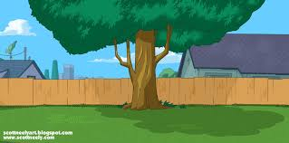
Escuela Normal
de
Educación Preescolar
Docente: Pablo Rolando de León Dávila
Alumna: Fonseca Orozco Griselda Judith
Grado: 3 Sección: “B”
5to semestre
N°: 04

Slide 2
Introducción

Slide 3
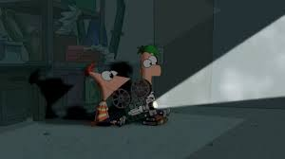

Slide 4
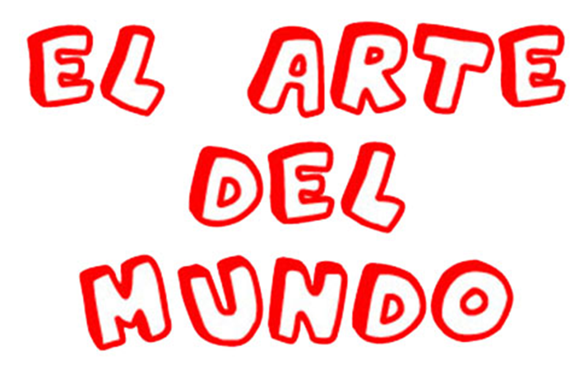

Slide 5
Menú interactivo

Slide 6
Contenido 1

Slide 7
Contenido 2

Slide 8
Contenido 3

Slide 9
Cierre

Slide 10
Interactivos e imprimibles

Slide 11
Créditos

Slide 12
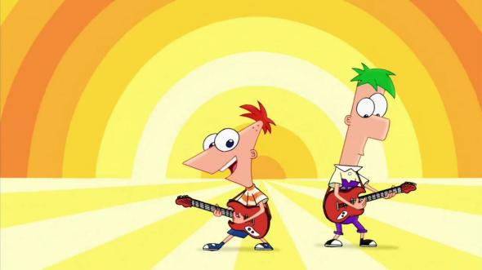
!GRACIAS¡

